Slide 1
Инклюзивное образование.
Активные методы и приёмы обучения в начальной школе.
презентация
учителя начальных классов
Натальи Николаевны Носиковой.

Slide 2

Активные методы и приемы:
побуждают учащихся к активной мыслительной и практической деятельности в процессе овладения учебным материалом;
используют в разновозрастных группах, в различных условиях и на различных этапах урока.

Slide 3

К ним относят:
Приветствие.
Установка.
Минутки создания хорошего настроения.
Методы для снятия усталости, напряжения, восстановления энергии перед выполнением сложной учебной задачи.
Использование сигнальных карточек при выполнении заданий.
Использование вставок на доску (буквы, слова) при выполнении задания, разгадывания кроссворда и т. д
Узелки на память.
Работа с бланковыми методиками.
Восприятие материала на определённом этапе занятия с закрытыми глазами.
Использование кинезиологических упражнений.
Использование презентаций-офтальмотренажёров, отдельной презентации и фрагментов презентации.
Использование картинного материала.
«Пометки на полях».
«Направленное чтение».
Активные методы рефлексии .

Slide 4

Приветствия.
В начале урока приветствия позволяют создать психологический настрой обучающихся на занятие, способствуют формированию исходной мотивации, вовлечению всех обучающихся в учебный процесс, созданию ситуации успеха.
Когда встречаем мы рассвет,
Мы говорим ему ... (Дети хором) ПРИВЕТ!
С улыбкой солнце дарит свет,
Нам посылая свой ... (Дети хором) ПРИВЕТ!
При встрече через много лет
Вы крикните друзьям ... (Дети хором) ПРИВЕТ!
И улыбнутся вам в ответ
От слова доброго ... (Дети хором) ПРИВЕТ!
И вы запомните совет:
Дарите всем друзьям ... (Дети хором) ПРИВЕТ!

Slide 5

Установка.
Способствует концентрации внимания, повышению учебной мотивации.
Привели голову в порядок.
( Погладили, причесали себя пальчиками )
Закрыли глазки и мысленно сказали:
«Я внимателен, я могу, у меня всё получится!»
Вдохнули. Выдохнули.
Я желаю вам успехов, а вы пожелайте мне удачи.
Спасибо.

Slide 6

Минутки создания хорошего настроения
Эффективными являются минутки создания хорошего настроения, проводимые в парах.
Соприкасаются пальчиками с соседом по парте и говорят:
- Желаю (большой)
- Успеха (указательный)
Большого (средний)
Во всём (безымянный)
И везде (мизинец)
- Здравствуй! (вся ладошка)

Slide 7


Методы для снятия усталости, напряжения, восстановления энергии перед выполнением сложной учебной задачи.
«Дирижер»
Учитель:
«Встаньте, потянитесь и приготовьтесь слушать музыку. Каждый из вас представит себя
дирижером, который руководит оркестром. (включается музыка)
Можете слушать музыку с закрытыми глазами. Вслушивайтесь в музыку и дирижируйте руками,
локтями, всей рукой целиком ,всем своим телом Сейчас музыка кончится. Откройте глаза и
устройте себе самому и своему оркестру бурные аплодисменты за столь превосходный концерт»

Slide 8
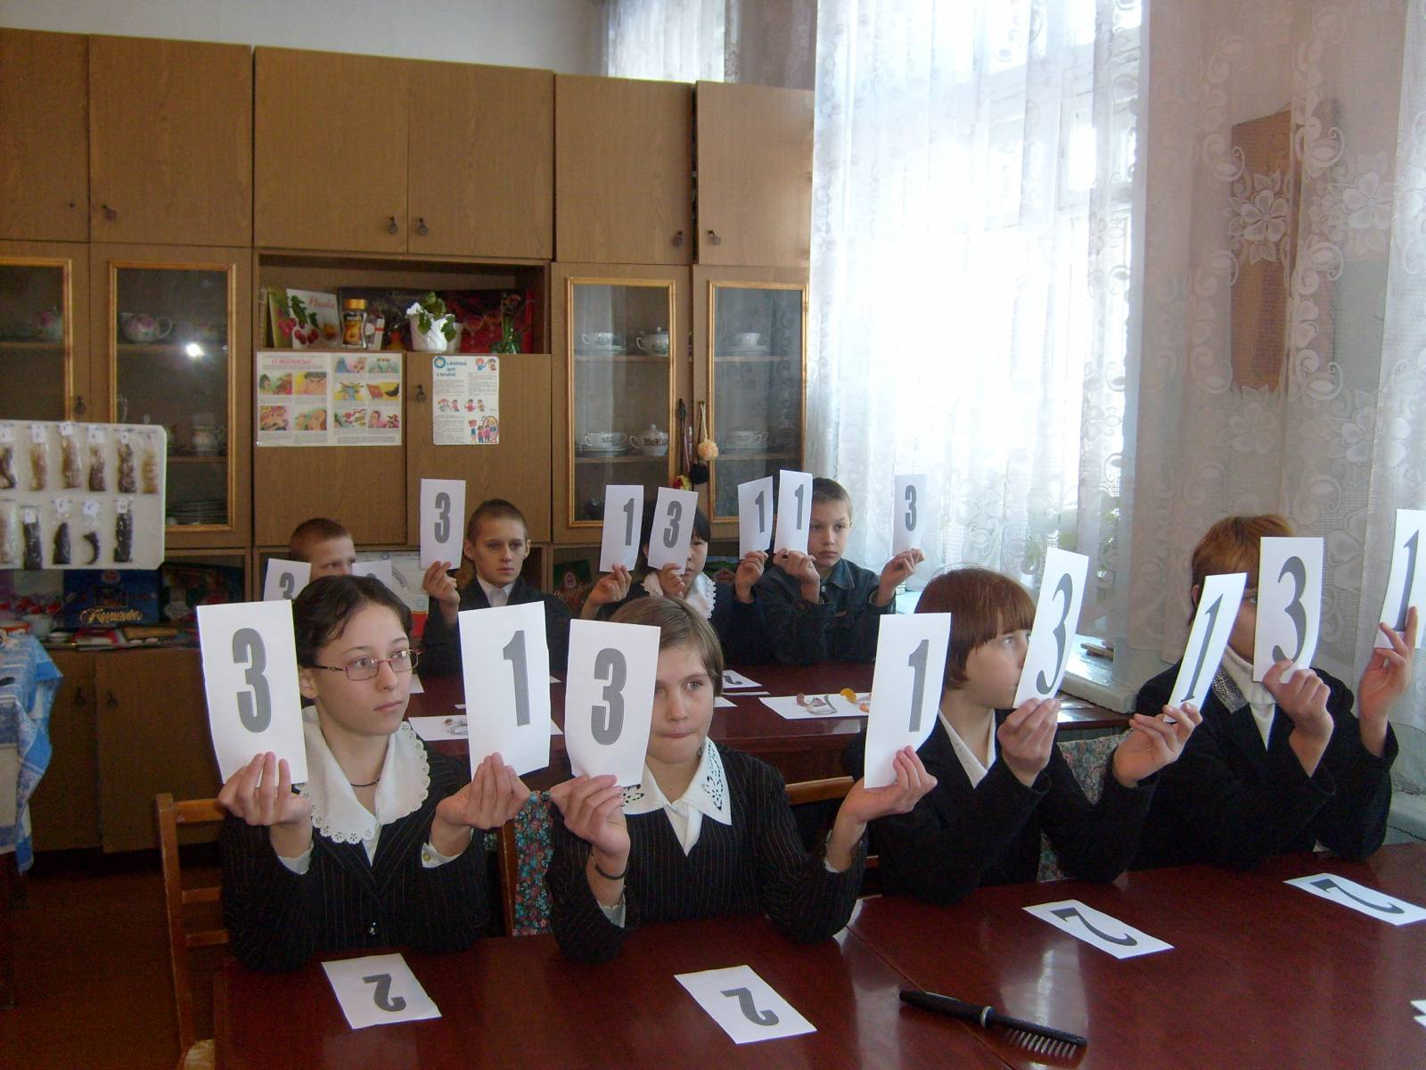
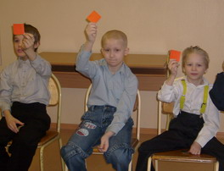
Использование сигнальных карточек при выполнении заданий
Сигнальные карточки предназначены для установления обратной связи учителя с классом.
Сигнальные карточки могут использоваться при изучении любой темы, на различных этапах урока с целью проверки знаний учащихся, выявления пробелов в пройденном материале.
Данный вид работы стимулирует деятельность учеников. Все дети принимают активное участие в процессе обучения. Видна работа каждого ребёнка.

Slide 9
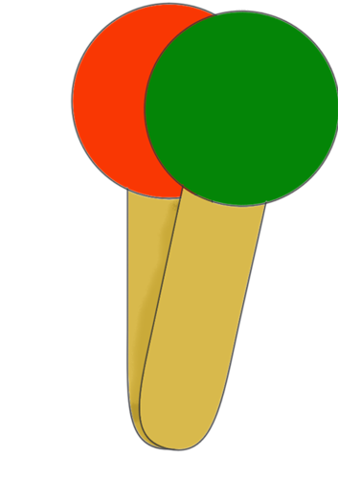

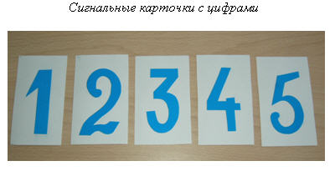
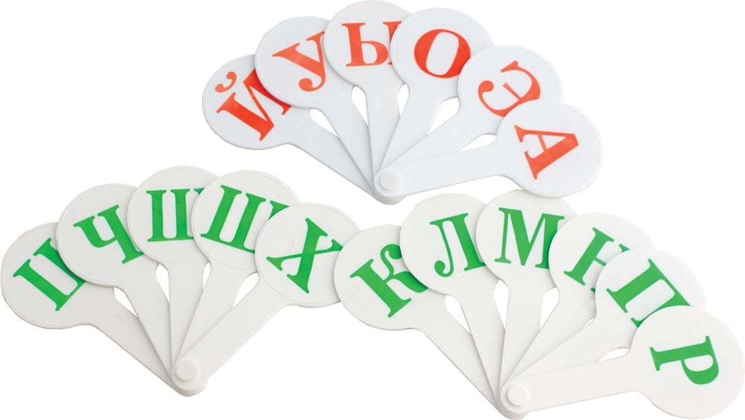
Сигнальная карточка для обозначения правильного ответа (зеленая).
Сигнальная карточка для обозначения неправильного ответа (красная).
Я все понял и справился с заданием.
Я все понял, но трудно выполнять задание.
У меня не все получилось.
Сигнальные карточки с цифрами и буквами (веера букв и цифр).

Slide 10
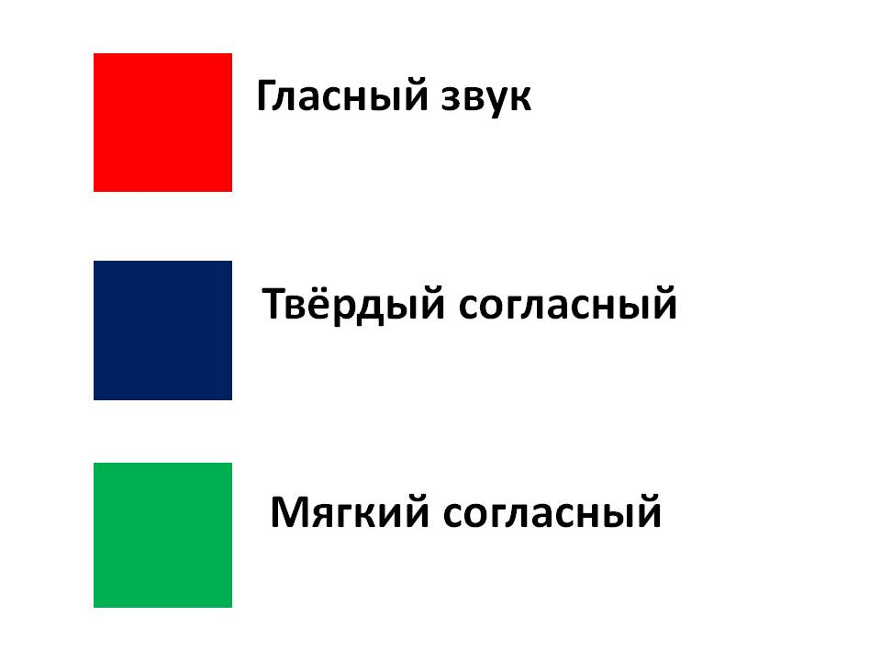
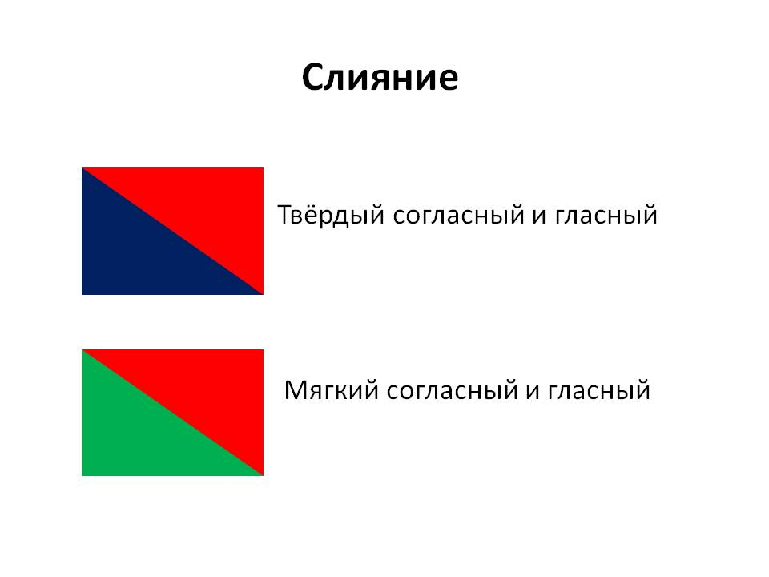
Сигнальные карточки для работы со звуковым анализом слова.
Сигнальные карточки для разбора слова по составу.

Slide 11

Использование вставок на доску (буквы, слова) при выполнении задания, разгадывания кроссворда и т. д.
Данный прием интересе тем, что учащиеся соревнуются в ходе выполнения данного вида задания.
Чтобы им прикрепить свою карточку на доску, нужно правильно ответить на вопрос, или выполнить предложенное задание лучше других.
р_к, з_м_, р_бот_
(рак, зима, работа)
мал_тк_, кот_н_к, вен_к.
(малютка, котёнок, венок)
п_тник, л_к, пар_с (путник, люк, парус)
с_р, м_л_, кр_ло
(сыр, мыло, крыло)
р_бина
ст_лица
м_роз
яг_да
учит_ль
в_рона
м_дведь

Slide 12
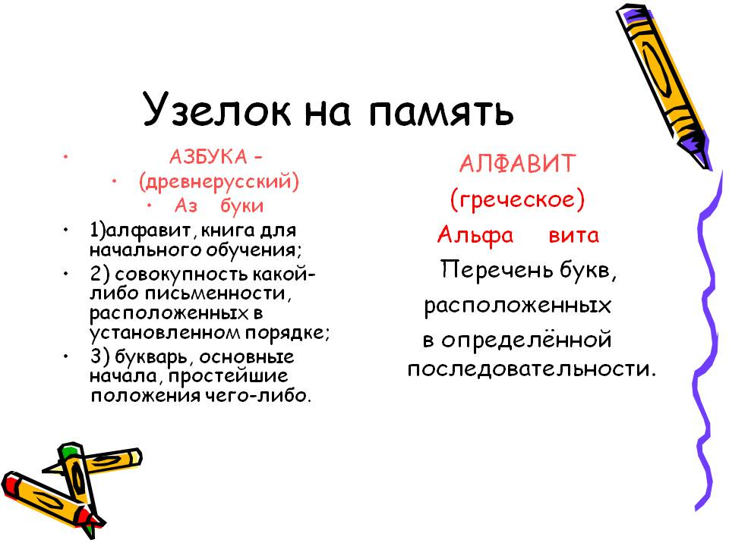
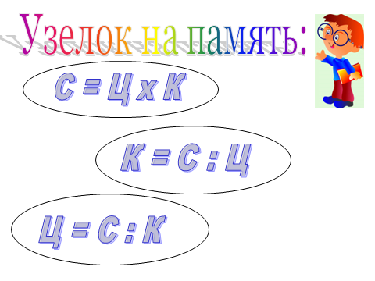
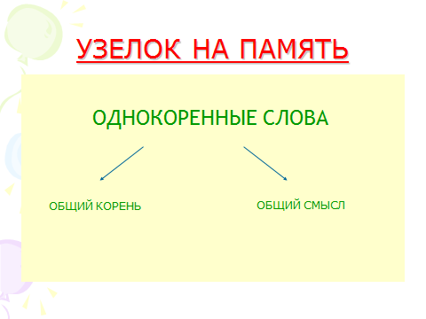
Узелки на память
составление, запись и вывешивание на доску основных моментов изучения темы, выводов, которые нужно запомнить.
данный приём можно использовать в конце изучения темы – для закрепления, подведения итогов; в ходе изучения материала – для оказания помощи при выполнении заданий.

Slide 13
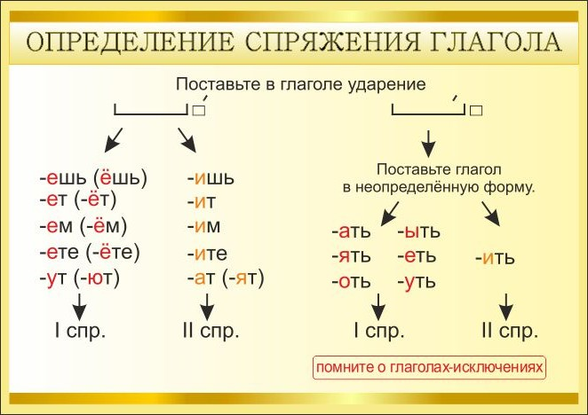
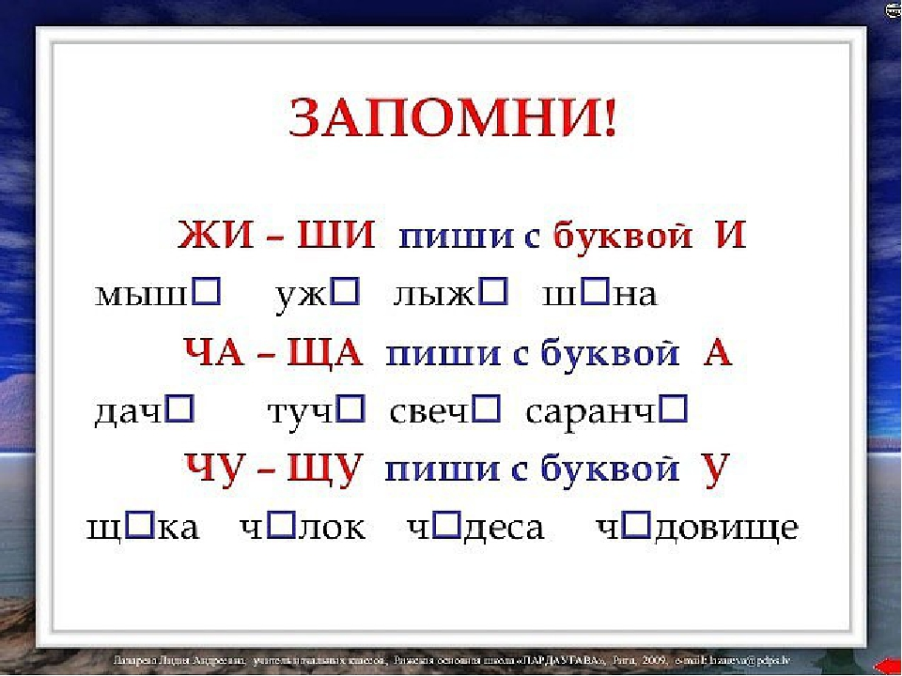
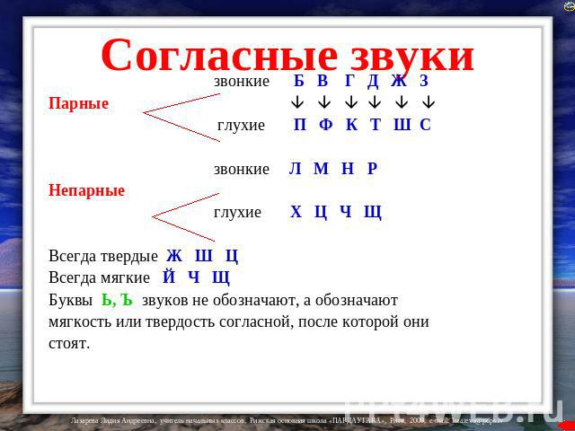
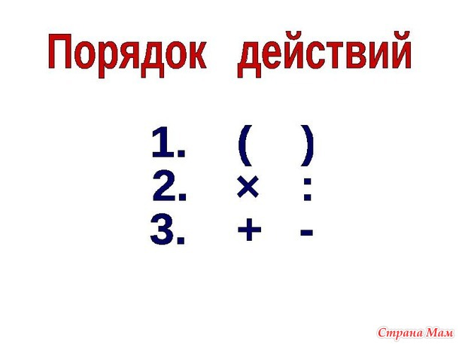
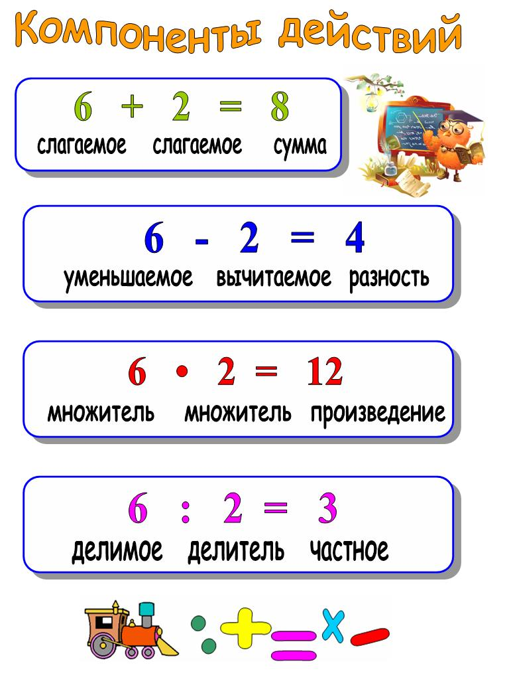
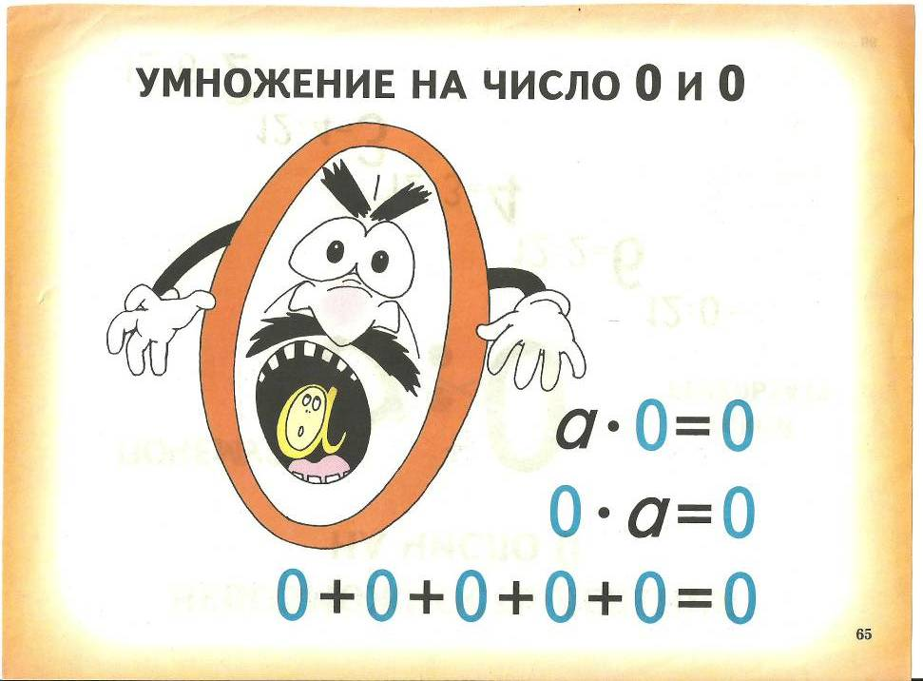

Slide 14

Работа с бланковыми методиками
Карточки-бланки, сопровождающиеся рекомендациями по применению заданий,
связанных с темой и содержанием занятия и направленных на активизацию познавательной
деятельности учащихся различного возраста и уровня обученности, с учетом
индивидуальных особенностей и возможных затруднений.

Slide 15

Правила применения бланков:
1.Неоднократно проговаривать, желательно по частям, инструкцию для выполнения;
2.Использовать минимальное (1-2) количество заданий;
3.Соблюдать оптимальный размер символов (букв, цифр, фигур);
4.Корректно оценивать, критиковать, сравнивать детские работы;
5.Не давать бланки домой, в качестве домашнего задания;
6.Не забывать хвалить за работу, если даже бланки заполнены не идеально;
7.Не давать ребенку второй (третий) бланк для заполнения;
8.Давать задания на бланках регулярно, хотя бы раз в неделю, чтобы данный вид работы стал привычным.

Slide 16
Карточка
Фамилия, имя учащегося_____________________________________ Класс__________возраст_____________дата______________
Инструкция: расшифруй и запиши слова. Помни, что П – 2; Т – 3.
Образец: с3о2 - ______стоп.
3ор3 - _______, С3е2а - _______, 2ас3а - ________, Ло2а3а - ________, 2оле3 - _______, 2амя3ь - ________, с3у2ени - ________.
Карточка
Фамилия, имя учащегося____________________________________
Класс__________возраст_____________дата______________
Инструкция: вычеркни на строчке лишний элемент.
1.Ш, 8, К, В, Д 2.4, 7, Р, 9, 2 3.Н, Г, Ц, А, Т 4.Ю, а, с, и, ж 5.О, У, Е, Ы, Э

Slide 17
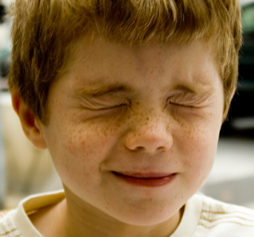
Восприятие материала на определённом этапе занятия с закрытыми глазами
используется для развития слухового восприятия, внимания и памяти; переключения эмоционального состояния детей в ходе занятия; для настроя детей на занятие после активной деятельности (после урока физкультуры), после выполнения задания повышенной трудности и т. д.

Slide 18
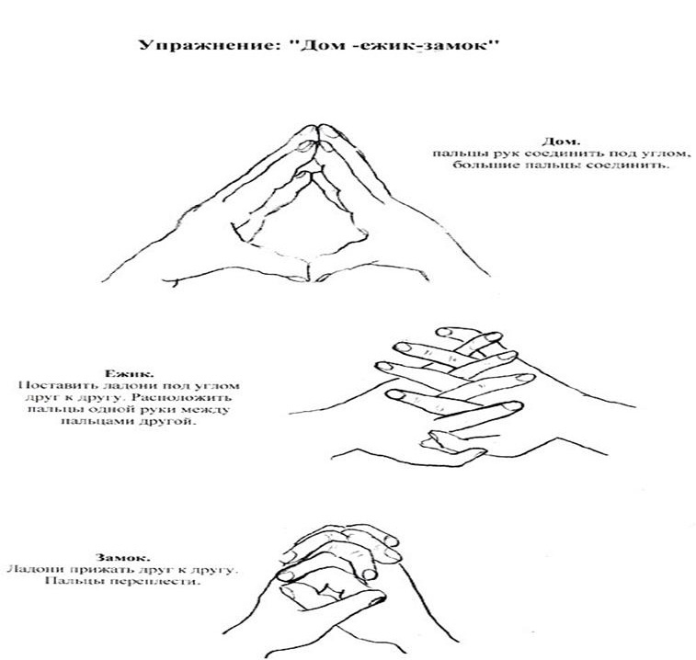
Использование кинезиологических упражнений
Кинезиология – наука о развитии умственных способностей и физического здоровья через определенные двигательные упражнения.
Улучшается память, внимание, речь, пространственные представления, мелкая и крупная моторика, снижается утомляемость, улучшается мыслительная деятельность, повышается стрессоустойчивость и способность к произвольному контролю, облегчается процесс чтения и письма.
комплексы упражнений включают в себя: растяжки, дыхательные упражнения, глазодвигательные упражнения, телесные упражнения, упражнения для развития мелкой моторики, упражнения на релаксацию и массаж.

Slide 19
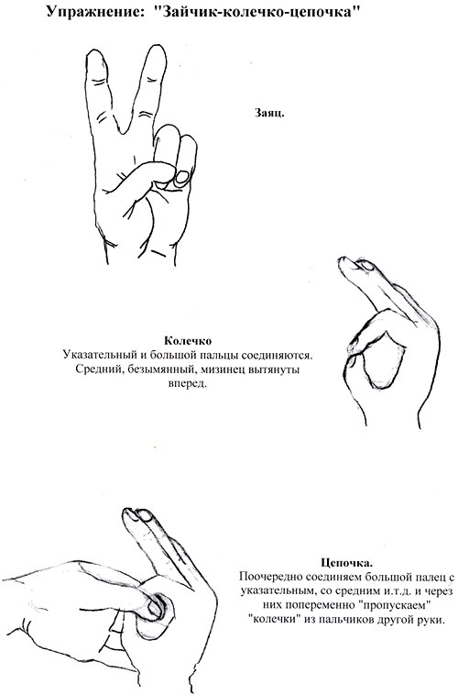
1. Для начала урока:
Лягушка.
Положить руки на стол. Одна рука сжата в кулак, другая лежит на столе ладонью. По очереди менять положение рук. Совмещать с движением языка влево, вправо (8-10 повторений).
Для середины урока:
Перекрестное марширование.
Медленно шагать, попеременно касаясь то правой, то левой рукой до противоположного колена, чередовать с односторонними касаниями.
Для конца урока:
Кулачки.
Сжать пальцы в кулак с загнутыми внутрь большими пальцами. Сделать выдох, не торопясь, сжать кулак с усилием. Затем, ослабляя усилие, сделать вдох. Повторить 5 раз с закрытыми глазами.

Slide 20

Использование презентаций-офтальмотренажёров, отдельной презентации и фрагментов презентации
Мультимедийные презентации привносят эффект наглядности в занятие, повышают мотивационную активность, способствуют более тесной взаимосвязи учителя и ребёнка.
Благодаря последовательному появлению изображений на экране, дети имеют возможность выполнять упражнения более внимательно и в полном объеме.

Slide 21

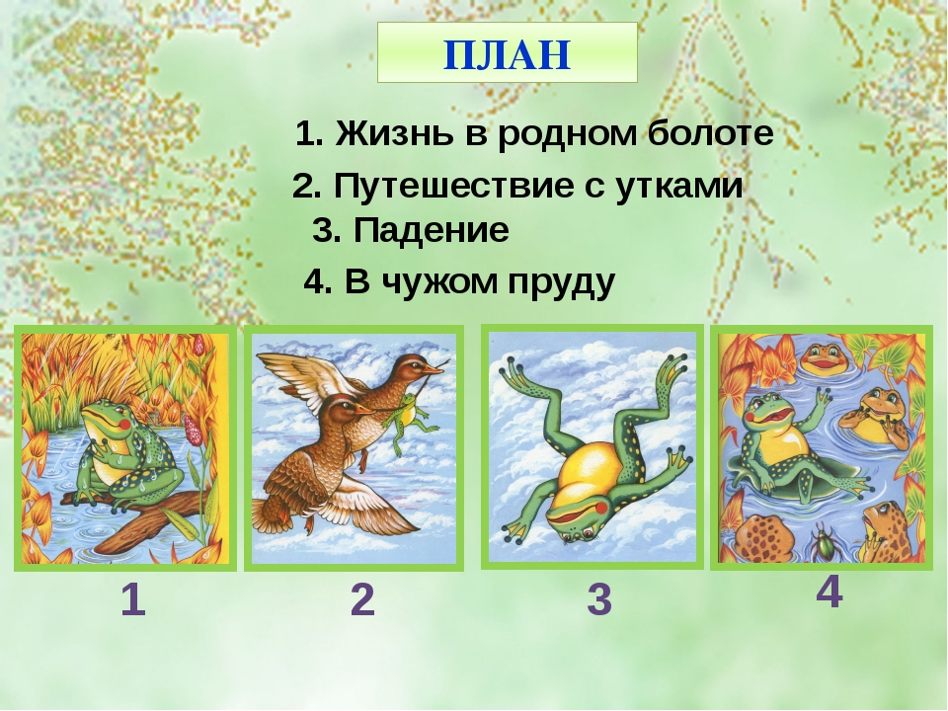
Использование картинного материала
Применяется для смены вида деятельности в ходе занятия, развития зрительного восприятия, внимания и памяти, активизации словарного запаса, развития связной речи.

Slide 22

«Пометки на полях»
Используется при ознакомлении с новым материалом. Ученик отслеживает свое понимание прочитанного задания или текста и воспринимает иную информацию .
Он должен работать активно и внимательно, не просто читать, а вчитываться в текст, отслеживать собственное понимание текста, пропускать то, что не понял.
Пометки:
v - отмечается в тексте информация, которая уже известна ученику.
+ - отмечается новое знание, новая информация. Ученик ставит этот знак, если он впервые встречается с прочитанным текстом.
- - отмечается то, что идет вразрез с имеющимися у ученика представлениями, о чем он думал иначе.
? - отмечается то, что осталось непонятным ученику и требует дополнительных сведений, вызывает желание узнать подробнее.

Slide 23

«Направленное чтение»
Читая произведение по несколько абзацев, учащиеся ищут ответы на поставленные вопросы.
Чтение происходит с остановками и обсуждением прочитанного.

Slide 24




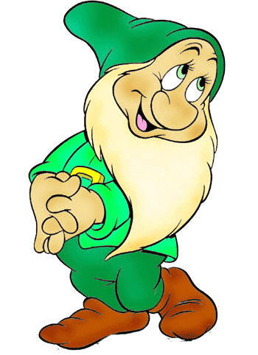

Активные методы рефлексии.
1) рефлексия настроения и эмоционального состояния.
Карточки с изображением лица (грустного, веселого).
«Солнышко» – мне всё удалось, «солнышко и тучка» – мне не всё удалось, «тучка» – у меня ничего не получилось.
«Радостный гномик» – всё хорошо, «грустный гномик» – грустно.

Slide 25




2) рефлексия содержания учебного материала (её можно использовать, чтобы выяснить, как учащиеся осознали содержание пройденного материала).
«Дерево успеха» – зелёный лист – нет ошибок, жёлтый лист – 1 ошибка, красный лист – 2-3 ошибки.
3-4 ошибки
1 ошибка
Нет ошибок

Slide 26

3) рефлексия деятельности (ученик должен не только осознать содержание материала, но и осмыслить способы и приёмы своей работы, уметь выбрать наиболее рациональные).
1. сегодня я узнал…
2. было интересно…
3. было трудно…
4. я выполнял задания…
5. я понял, что…
6. теперь я могу…
7. я почувствовал, что…
8. я приобрел…
9. я научился…
10. у меня получилось …
11. я смог…
12. я попробую…
13. меня удивило…
14. урок дал мне для жизни…
15. мне захотелось…

Slide 27

Активные методы и приемы обеспечивают решение таких образовательных задач у учащихся с ОВЗ:
формирование положительной учебной мотивации;
повышение познавательной активности учащихся;
активное вовлечение обучающихся в образовательный процесс;
стимулирование самостоятельной деятельности;
развитие познавательных процессов – речи, памяти, мышления;
эффективное усвоение большого объема учебной информации;
развитие творческих способностей и нестандартности мышления;
развитие коммуникативно-эмоциональной сферы личности обучающегося;
раскрытие личностно-индивидуальных возможностей каждого учащегося и определение условий для их проявления и развития;
развитие навыков самостоятельного умственного труда.

Slide 28
Спасибо
за внимание!

